Slide 1
Curso Completo de CSS
Aprenda a estilizar páginas web de forma profissional

Slide 2
Introdução ao CSS
CSS (Cascading Style Sheets) é uma linguagem usada para estilizar elementos HTML.
Separa o conteúdo da apresentação.
Permite personalizar cores, fontes, layouts e animações.

Slide 3
Como Usar CSS
Existem três formas de aplicar CSS em uma página HTML:
1. Inline (no próprio elemento HTML)
2. Interno (no cabeçalho da página com a tag `<style>`)
3. Externo (arquivo `.css` separado)

Slide 4
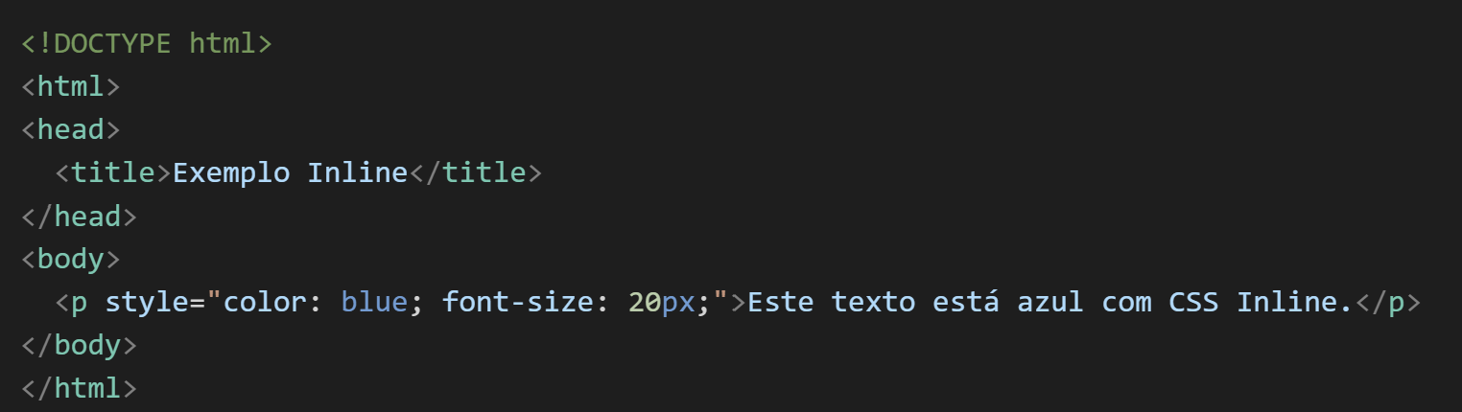
Como Usar CSS
1. Inline (no próprio elemento HTML)

Slide 5
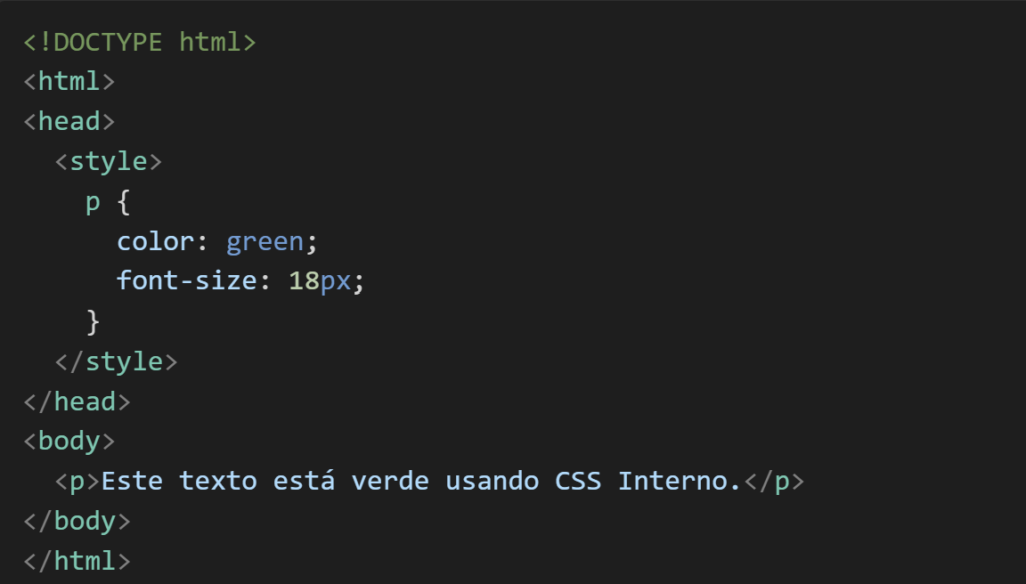
Como Usar CSS
2. Interno (no cabeçalho da página com a tag `<style>`)

Slide 6
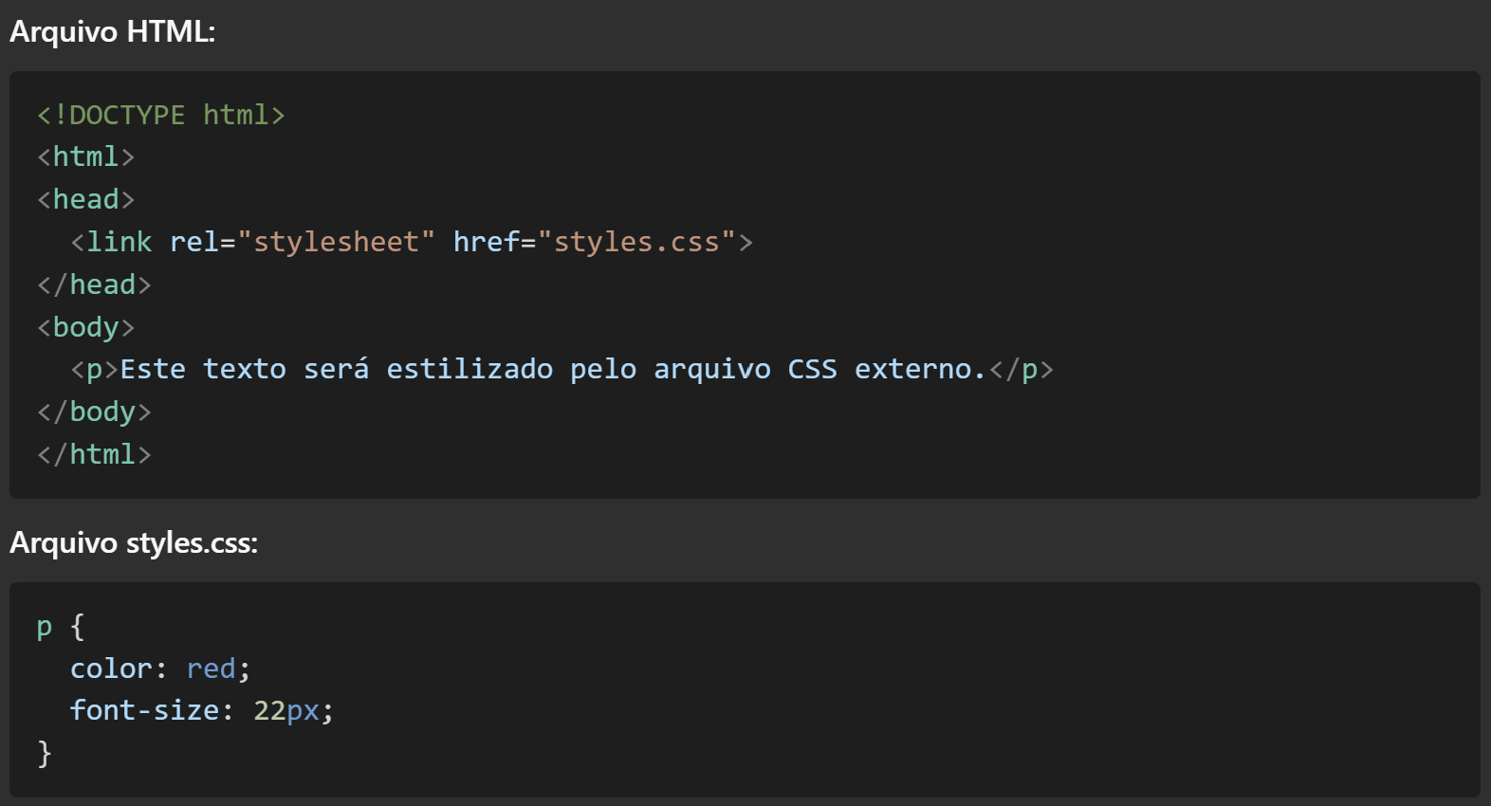
Como Usar CSS
3. Externo (arquivo `.css` separado)

Slide 7
Seletores CSS
Os seletores definem quais elementos HTML o CSS irá estilizar:
- **Seletor Universal**: `* {}`
- **Seletor de Tipo**: `p {}`
- **Seletor de Classe**: `.minha-classe {}`
- **Seletor de ID**: `#meu-id {}`
Exemplo:
```css
p {
color: blue;
}
```

Slide 8
Cores e Fundos
Podemos definir cores e fundos de diversas formas:
Palavras-chave: `red`, `blue`, `green`
Hexadecimal: `#ff0000`
RGB: `rgb(255, 0, 0)`
Gradiente: `linear-gradient(red, blue)`
Exemplo HTML + CSS:
```html
<!DOCTYPE html>
<html>
<head>
<style>
body { background: linear-gradient(to right, red, blue); }
</style>
</head>
<body>
</body>
</html>
```

Slide 9
Trabalhando com Fontes
Principais propriedades para estilizar fontes:
- `font-family`
- `font-size`
- `font-weight`
- `text-align`
Exemplo HTML + CSS:
```html
<!DOCTYPE html>
<html>
<head>
<style>
p { font-family: Arial, sans-serif; font-size: 16px; text-align: center; }
</style>
</head>
<body>
<p>Texto Exemplo</p>
</body>
</html>
```

Slide 10
Box Model
O Box Model define as dimensões e espaçamentos dos elementos:
- `margin` (margem externa)
- `border` (borda)
- `padding` (margem interna)
- `width` e `height` (tamanho do elemento)
Exemplo:
```html
<!DOCTYPE html>
<html>
<head>
<style>
div { width: 200px; height: 100px; margin: 20px; padding: 10px; border: 2px solid black; }
</style>
</head>
<body>
<div>Box Model</div>
</body>
</html>
```

Slide 11
Layouts e Posicionamento
Formas de organizar os elementos na página:
- `display: flex;`
- `grid`
- `position: relative, absolute, fixed`
- `float`
Exemplo com `flexbox`:
```html
<!DOCTYPE html>
<html>
<head>
<style>
.container { display: flex; justify-content: center; align-items: center; height: 100vh; }
</style>
</head>
<body>
<div class='container'>Conteúdo Centralizado</div>
</body>
</html>
```

Slide 12
Media Queries (Responsividade)
Media queries permitem adaptar o design para diferentes telas:
Exemplo:
```css
@media (max-width: 600px) {
body { background-color: lightgray; }
}
```

Slide 13
Animações e Transições
Podemos criar efeitos visuais com CSS:
- `transition`
- `animation`
Exemplo de transição:
```html
<!DOCTYPE html>
<html>
<head>
<style>
div { transition: background-color 0.5s; }
div:hover { background-color: yellow; }
</style>
</head>
<body>
<div>Passe o mouse aqui</div>
</body>
</html>
```

Slide 14
Conclusão
CSS é essencial para criar interfaces modernas.
Com a prática, você pode criar designs responsivos e interativos.
Continue estudando para dominar animações e otimização.

Slide 15
Recursos Extras
• [MDN Web Docs - CSS](https://developer.mozilla.org/pt-BR/docs/Web/CSS)
• [W3Schools CSS](https://www.w3schools.com/css/)
• [CSS Tricks](https://css-tricks.com/)

